Slide 1
COLEGIO SAN IGNACIO DE LOYOLA
TRADICIONES Y COSTUMBRES DE MEDELLÍN

Slide 2
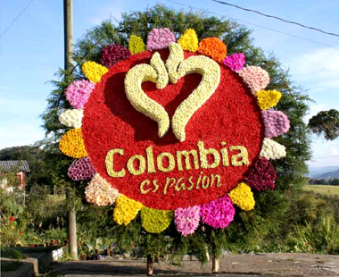
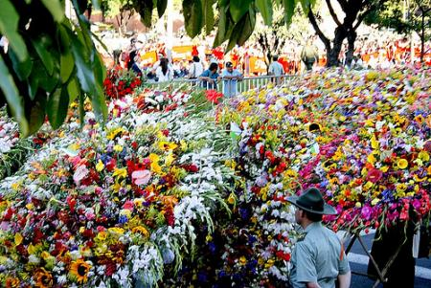
FIESTAS DE MEDELLÍN

Slide 3
Las costumbres y tradiciones, como las fiestas, desfiles, celebraciones se constituyen en una foma de transmitir las tradiciones generación tras generación y además nos identifican como parte de un territorio.

Slide 4
DESFILE DE SILLETEROS 2010
http://youtu.be/ARG3W6_YOJs

Slide 5
Gloria A. Giraldo
Mayo 31 de 2010

